Slide 1
Rekenen
Klok automatiseren
Pak je wisbordje!

Slide 2
hele uren
halve uren

Slide 3
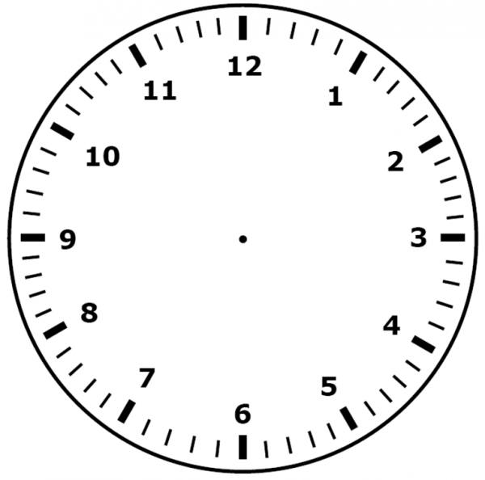

Slide 28
Kwart over
en
kwart voor

Slide 52
5 minuten
10 minuten

Slide 73
Hoeveel minuten ?

Slide 89
goed gedaan
jullie kunnen al goed klokkijken!

